Slide 1
独立步

Slide 2
独立步
独立步分为左独立步和右独立步，要求相同。以左独立步为例：两手叉腰；右腿直立支撑身体重量；左腿屈膝，膝部上领，贴近腹部，左脚内扣，绷紧。

Slide 4
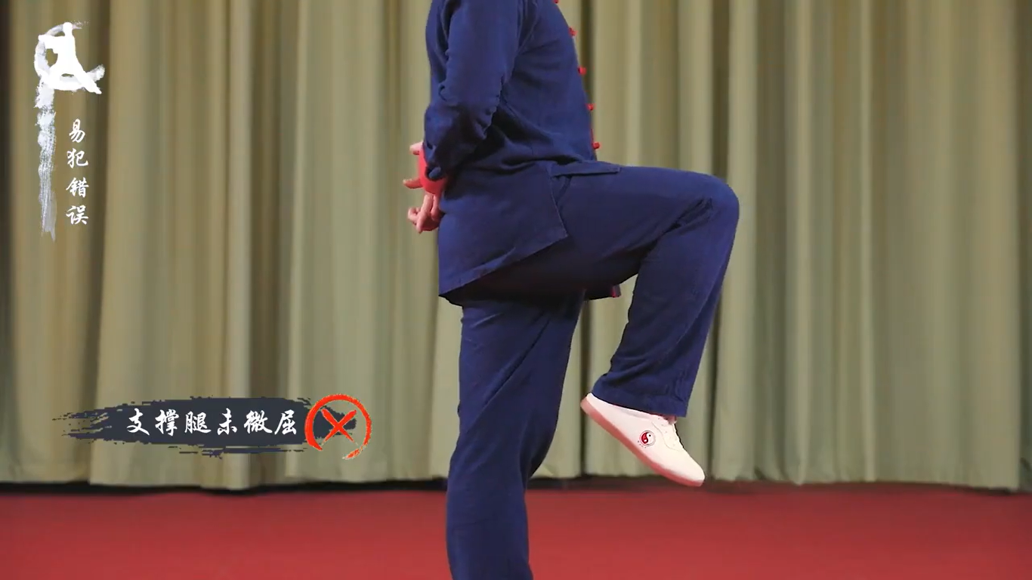
易犯错误：

Slide 5
易犯错误：

Slide 6
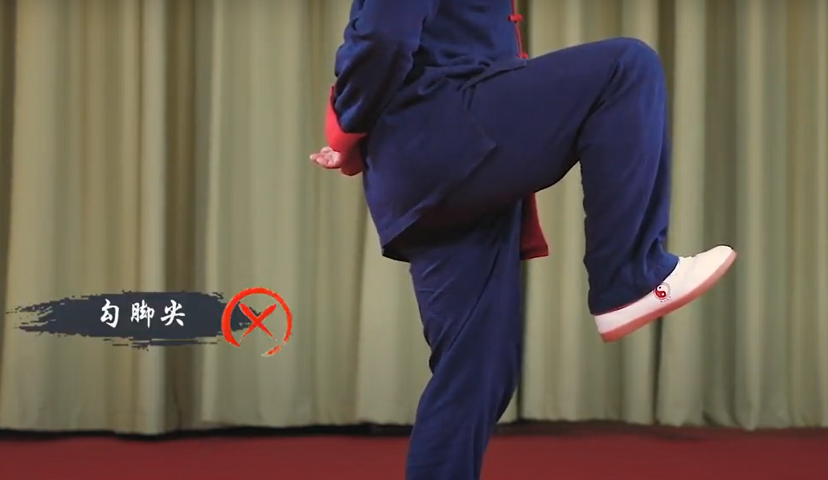
易犯错误：

